Slide 1

PRAWO AUTORSKIE i PRAWA POKREWNE cz. 2
dr Agnieszka Kwiecień-Madej

Slide 2
KONSPEKT
Autorskie prawa osobiste i majątkowe,
Umowy prawa autorskiego,
Dozwolony użytek prywatny i publiczny
Prawa pokrewne

Slide 3
Prawa autorskie – system dualistyczny
osobiste
Sfera interesów osobistych,
majątkowe
Korzystanie z utworu i rozporządzanie nim
Więź twórcy z utworem

Slide 4



Prawa autorskie
Autorskie prawa osobiste – art. 16
Jeżeli ustawa nie stanowi inaczej, autorskie prawa osobiste chronią nieograniczoną w czasie i niepodlegającą zrzeczeniu się lub zbyciu więź twórcy z utworem, a w szczególności prawo do:
1) autorstwa utworu;
2) oznaczenia utworu swoim nazwiskiem lub pseudonimem albo do udostępniania go anonimowo;
3) nienaruszalności treści i formy utworu oraz jego rzetelnego wykorzystania;
4) decydowania o pierwszym udostępnieniu utworu publiczności;
5) nadzoru nad sposobem korzystania z utworu.
Autorskie prawa majątkowe art. 17
Jeżeli ustawa nie stanowi inaczej, twórcy przysługuje wyłączne prawo do korzystania z utworu i rozporządzania nim na wszystkich polach eksploatacji oraz do wynagrodzenia za korzystanie z utworu

Slide 5
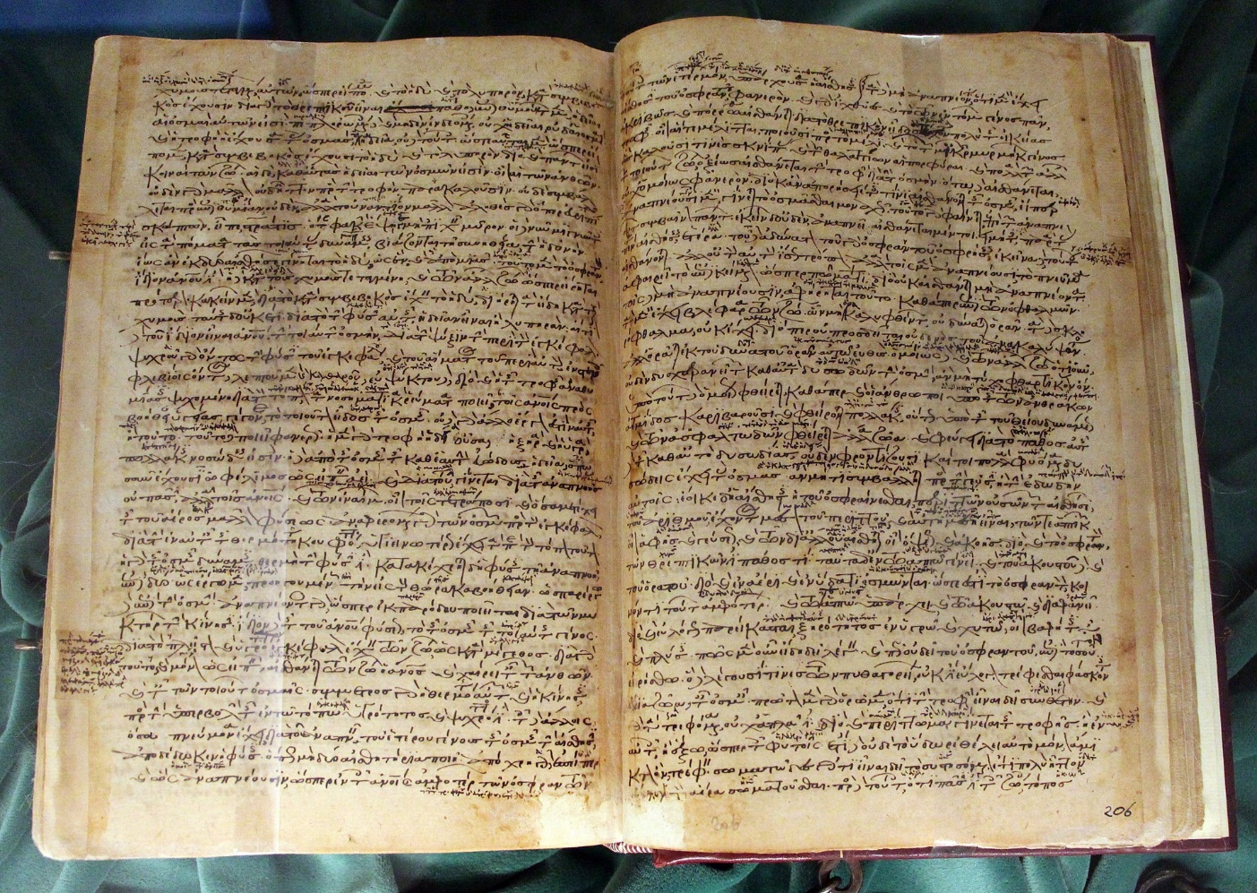
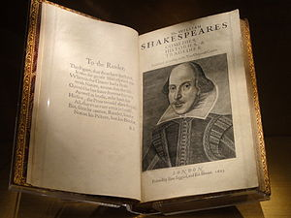
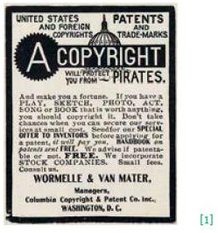
Powstanie autorskich praw osobistych oraz czas trwania ochrony
Autorskie prawa osobiste i majątkowe powstają jednocześnie z chwilą ustalenia utworu.
Nie jest przy tym konieczne jego utrwalenie, zamieszczenie tzw. noty copyrightowej czy też rejestracja w odpowiednim urzędzie.
Z art. 16 Pr. Aut. wynika, że autorskie prawa osobiste są bezterminowe. Co więcej, nie jest możliwe ograniczenie czasu ich trwania przez działania uprawnionego.
To zdjęcie, autor: Nieznany autor, licencja: CC BY-SA

Slide 6
Cechy autorskich praw osobistych
Osobisty charakter
Niemajątkowy charakter, nie dający się wyrazić w kategoriach ekonomicznych,
Reperkusje naruszenia mogą odbijać się w sferze majątkowej,
Nieograniczoność w czasie
Trwa wiecznie, nawet po śmierci twórcy (sporny charakter podmiotu autorskich dóbr osobistych po śmierci twórcy),
Nieprzenoszalność i niezaskarżalność
Nie mogą przechodzić na inne osoby, ani być na nie przenoszone,

Slide 7
Prawo do autorstwa
Przyznanie twórcy wyboru w jaki sposób oznaczać swoje dzieło oraz decyzji w sprawie rozpowszechniania utworów bez odpowiedniej informacji w tej sprawie, a więc anonimowo (tzw. „pozytywny” aspekt prawa do autorstwa).
Twórcy przysługuje również możność domagania się od osób trzecich, by uznawały, że to on jest autorem danego utworu (tzw. negatywny aspekt prawa do autorstwa).
Przepis wskazuje trzy możliwości w sprawie ujawnienia autorstwa utworu
W pierwszej z nich autor może oznaczyć utwór swoim nazwiskiem.
Druga możliwość to oznaczenie utworu pseudonimem,
Trzecia możliwość to udostępnienie utworu anonimowo,
Zakaz przywłaszczenia cudzego autorstwa – plagiat,
Ghostwriting - twórca świadomie przypisuje swoje dzieło innej osobie,

Slide 8
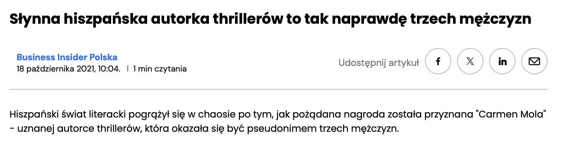
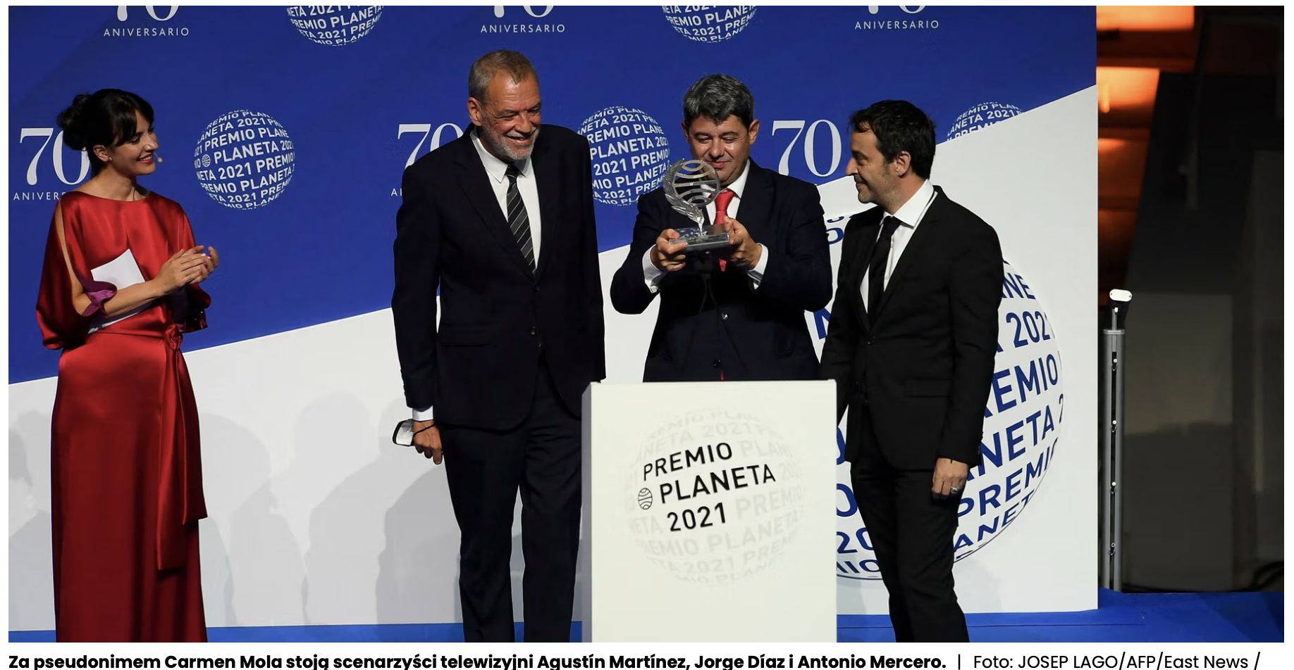
Realizacja prawa do autorstwa - przykład
Źródło: Autor anonimowy, https://businessinsider.com.pl/lifestyle/carmen-mola-slynna-hiszpanska-autorka-thrillerow-to-tak-naprawde-trzech-mezczyzn/pr1rjlk, dostęp 7.01.2024 r.

Slide 9
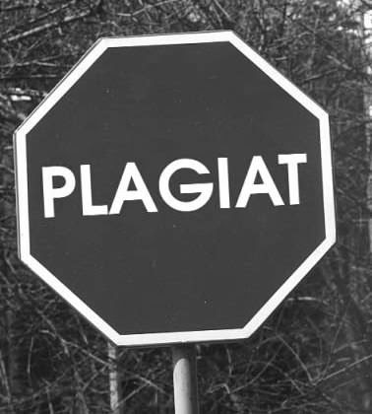
Plagiat
„przywłaszczenie sobie cudzego utworu, wydanie go pod własnym nazwiskiem, dosłowne zapożyczenie z cudzych dzieł i podanie jako twórczości własnej”
(M. Szaciński, Naruszenie autorskich dóbr osobistych w postaci plagiatu, niedozwolonych zapożyczeń oraz zniekształceń utworu, „Palestra” 1981/6, s. 27.)
Art. 115 Pr. Aut. – odpowiedzialność karna:
1. Kto przywłaszcza sobie autorstwo albo wprowadza w błąd co do autorstwa całości lub części cudzego utworu albo artystycznego wykonania, podlega grzywnie, karze ograniczenia wolności albo pozbawienia wolności do lat 3.
To zdjęcie, autor: Nieznany autor, licencja: CC BY-NC-ND
Plagiat jawny
Plagiat ukryty

Slide 10
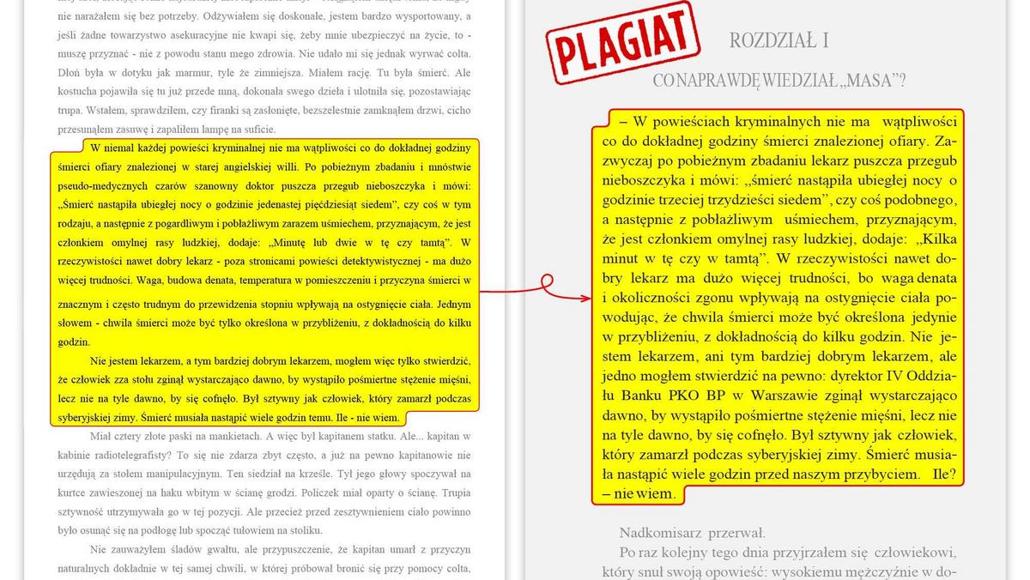
Źródło: ttps://www.newsweek.pl/polska/niebezpieczne-zwiazki-komorowskiego-to-plagiat-zobacz-przyklady-zapozyczen/rwq0q30

Slide 11
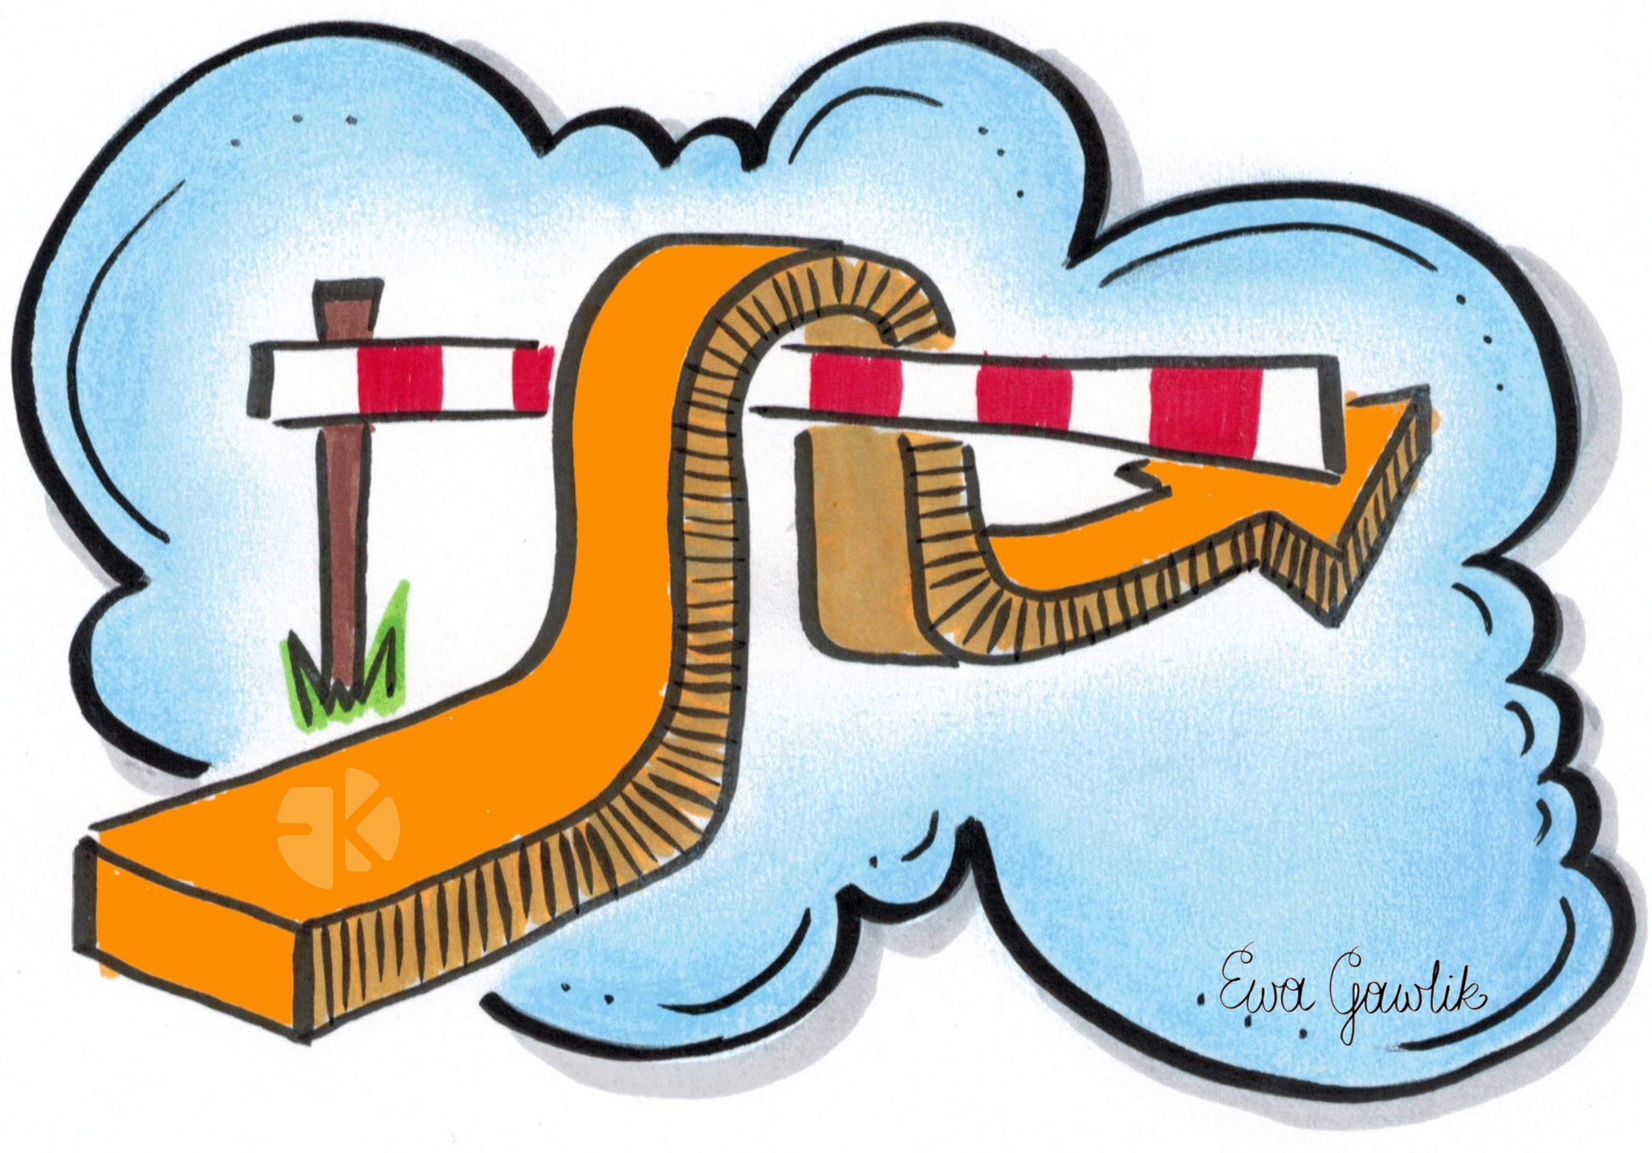
Odpowiedzialność
Odpowiedzialność dyscyplinarna studentów
Dział VII rozdz, 2 w art. 307–321 p.s.w.n.
Rozporządzenie Ministra Nauki i Szkolnictwa Wyższego z 28.09.2018 r. w sprawie szczegółowego trybu postepowania wyjaśniającego i dyscyplinarnego w sprawach studentów, a także sposobu wykonywania kar dyscyplinarnych i ich zatarcia.
Kary: upomnienie, nagana, nagana z ostrzeżeniem, zawieszenie w określonych prawach studenta na okres do roku, wydalenie z uczelni (art. 308 p.s.w.n.)
Odpowiedzialność karna
Odpowiedzialność karną z tytułu popełnienia plagiatu ponosi ten, kto – zgodnie z art. 115 ust. 1 pr. aut.:
przywłaszcza sobie autorstwo albo
wprowadza w błąd co do autorstwa całości lub części cudzego utworu albo artystycznego wykonania
Kary: kara grzywny lub ograniczenia wolności lub pozbawienia wolności do lat 3
To zdjęcie, autor: Nieznany autor, licencja: CC BY-SA

Slide 12
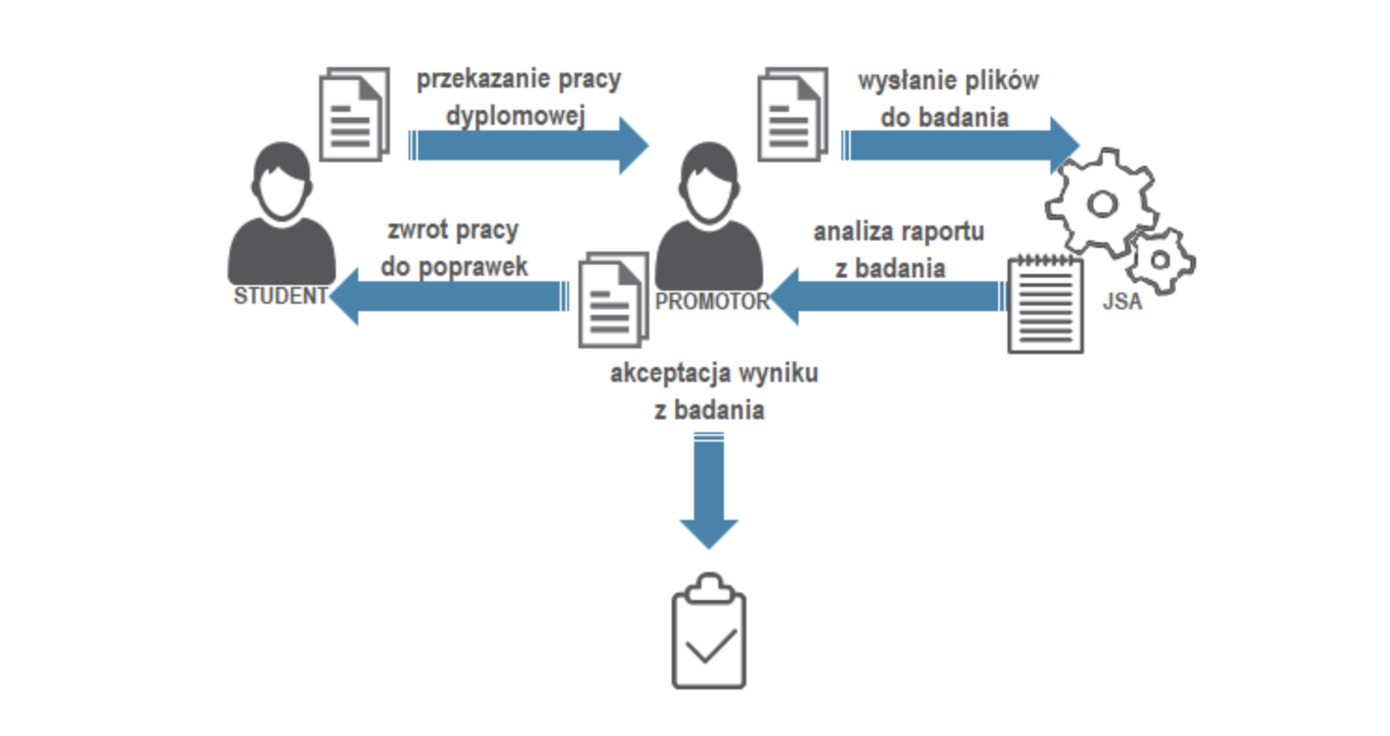
Art. 15 a ust. 3 [jednolity system antyplagiatowy]
Minister właściwy do spraw szkolnictwa wyższego i nauki może korzystać z prac dyplomowych i rozpraw doktorskich znajdujących się w prowadzonych przez niego bazach danych w zakresie niezbędnym do zapewnienia prawidłowego utrzymania i rozwoju tych baz oraz współpracujących z nimi systemów informatycznych.
Źródło: https://jsa-cp.opi.org.pl/jak-dziala/, dostęp: 15.12.2023 r.

Slide 13
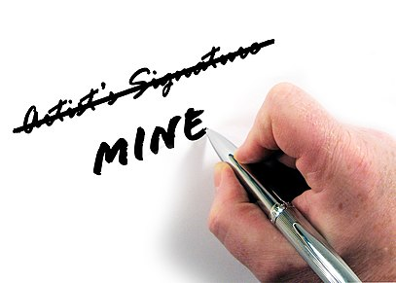
Autoplagiat – dopuszczalny czy nie?
Praktyka polegająca na wielokrotnym publikowaniu tego samego dzieła w całości lub w części przez jego twórcę, w którym nie dokonał on żadnych zamian albo wprowadził jedynie niewielkie zamiany, tak że zasadniczy trzon pozostał niezmieniony [J. Sieńczyło-Chlabicz, J. Banasiuk, Pojęcie i istota zjawiska autoplagiatu w twórczości naukowej PiP 2012/3, s. 11-12]
Autoplagiat nie jest plagiatem. Nie można być plagiatorem własnego dzieła.
Możliwe jest naruszenie autorskich prawa majątkowych, jeśli twórca w ramach „autopowtórzenia” wykorzystuje utwór, do którego prawa majątkowe przeniósł na inny podmiot np. wydawcę.
To zdjęcie, autor: Nieznany autor, licencja: CC BY-SA

Slide 14
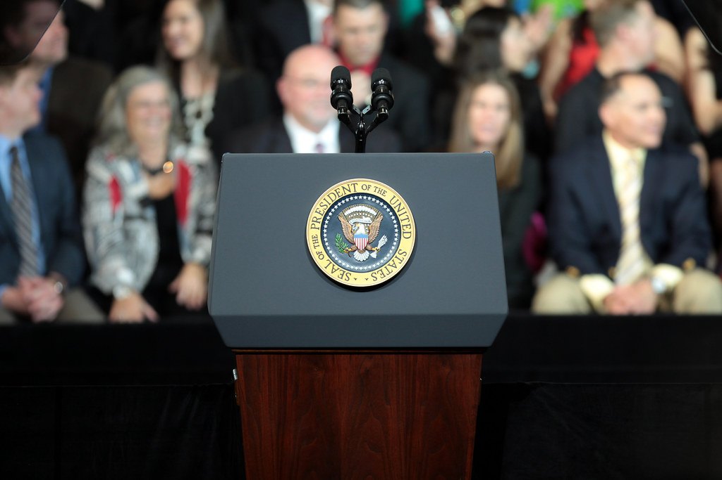

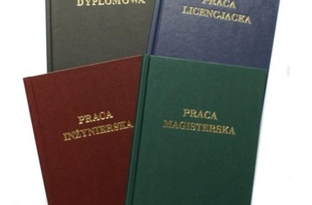
Ghostwriting
Celowe przypisywanie przez twórcę autorstwa stworzonego przez siebie dzieła innej osobie.
„Zafałszowanie autorstwa”
To zdjęcie, autor: Nieznany autor, licencja: CC BY-SA
To zdjęcie, autor: Nieznany autor, licencja: CC BY-NC
To zdjęcie, autor: Nieznany autor, licencja: CC BY-SA

Slide 15
Prawo do integralności utworu
Prawo do nienaruszalności treści i formy utworu oraz do jego rzetelnego wykorzystania,
Przykładami takich ingerencji naruszających integralność utworu w świetle orzecznictwa są:
Dodanie, usunięcie lub podmiana pewnych elementów, jeśli narusza to więź twórcy z utworem,
Opatrzenie utworu ilustracjami niestosownymi do treści i charakteru utworu,
Zmiana formatu utworu,
Błędy i przeinaczenia powstałe w procesie reprodukcji dzieła,
Art. 49 ust. 2 Pr. Aut. zakazujący następcy prawnemu, choćby nabył całość autorskich praw majątkowych, czynić zmian w utworze – bez zgody twórcy. Przepis dotyczy także licencjobiorców.
Zewnętrzna ingerencja w treść i formę są dopuszczalne tylko wtedy, gdy spełnione są równocześnie dwa warunki:
1) zmiany są spowodowane oczywistą koniecznością i
2) twórca nie miałby słusznej podstawy im się sprzeciwić (art. 49 ust. 2 PrAut).
Dotyczy to np. niezamierzonych przez twórcę błędów merytorycznych i innych formalno-technicznych.
Art. 58 Pr.Aut. - jeżeli publiczne udostępnienie utworu następuje w nieodpowiedniej formie albo ze zmianami, którym twórca mógłby się słusznie sprzeciwić, może on po bezskutecznym wezwaniu do zaniechania naruszenia odstąpić od umowy lub ją wypowiedzieć, zachowując prawo do wynagrodzenia określonego umową.

Slide 16
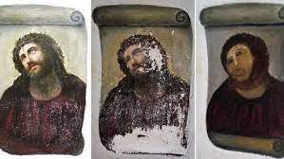
Prawo do integralności utworu
Elías García Martínez, "Ecce Homo” oraz efekt renowacji Cecilii Gimenez

Slide 17
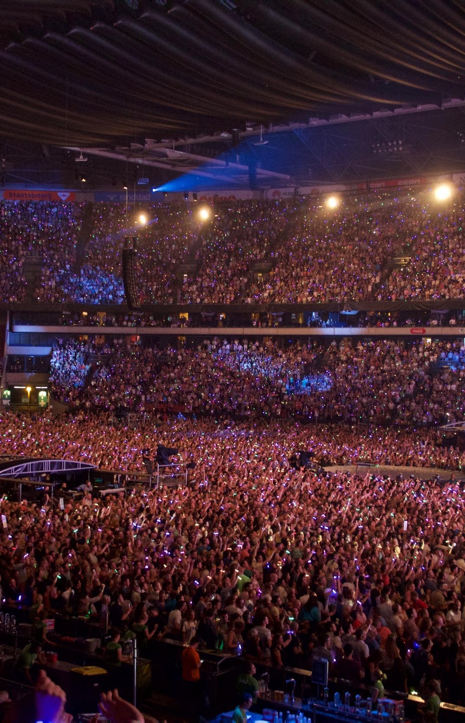
Prawo do decydowania o pierwszym udostępnieniu utworu publiczności
Autor jako podmiot decydujący o pierwszym udostępnieniu.
Autor, pracując twórczo nad kreacją dzieła, ma pewną jego wizję. Tylko on wie, czy owoc jego pracy intelektualnej powinien być już udostępniony publicznie.
Prawo autorskie nie zezwala osobom innym, jak tylko twórcy, na pierwsze udostępnienie utworu publiczności
Naruszeniem prawa do decydowania o pierwszym udostępnieniu utworu publiczności jest m.in. udostępnienie bez zgody twórcy utworu nieukończonego, bez ostatecznego sprawdzenia formy i treści, z błędami, w nieodpowiednim momencie. W orzecznictwie uznano, że naruszenie takie zachodzi np. w sytuacji opublikowania skróconej wersji powieści, która nie była przeznaczona do druku.
To zdjęcie, autor: Nieznany autor, licencja: CC BY-SA

Slide 18
Prawo do nadzoru nad korzystaniem z utworu
Autor powinien mieć możliwość weryfikacji, czy utwór jest udostępniany w zaakceptowanej przez niego postaci (SA w Łodzi, 5.01.2027 r., I Aca 830/16, LEX 2288137)
Obejmuje wszystkie kategorie utworów, poza programami komputerowymi,
Trwa od ustalenia utworu i obejmuje etap przed rozpowszechnieniem, w trakcie i w razie kolejnych rozpowszechnień,
Szczególne reguły wykonywania nadzoru określono dla:
Sporządzania kopii utworów plastycznych – art. 19 ust. 3 Pr. Aut.
Nadzoru przed rozpowszechnieniem utworu – art. 60 ust. 1 Pr. Aut.
Nad utworami plastycznymi – art. 60 ust. 4 Pr. Aut.
Nad utworami architektonicznymi i architektoniczno-urbanistycznymi – Art. 60 ust. 5 Pr. Aut → Ustawa z dnia 7.07.1994 r. Prawo budowlane

Slide 19
Inne autorskie prawa osobiste
prawo do dostępu do utworu (art. 52 ust. 3 Pr.Aut.),
prawo sprzeciwu wobec zniszczeniu dzieła (art. 32 ust. 2 Pr.Aut.),
prawo wydania publikacji zbiorowej (art. 62 Pr.Aut.),
prawo do wycofywania utworu z obrotu ze względu na interesy twórcze (art.56 Pr.Aut.)
gdy oryginał utworu znajduje się u osoby trzeciej i jest to jedyny dostępny dla twórcy egzemplarz
dotyczy decyzji o zniszczeniu oryginalnego egzemplarza utworu plastycznego
np. gdy utwór przestał odpowiadać przekonaniom twórcy, utwór stał sie nieaktualny, korzystanie z utworu na podstawie umowy może wpłynąć na odbiór utworu i naruszyć reputację twórcy,

Slide 20
Autorskie prawa majątkowe – Art. 17
Jeżeli ustawa nie stanowi inaczej, twórcy przysługuje wyłączne prawo do korzystania z utworu, rozporządzania nim na wszystkich polach eksploatacji oraz wynagrodzenia za korzystanie z utworu
Swoboda decydowania o korzystaniu + możliwość zarobkowania, obejmuje wyłączne prawo do:
Korzystania z utworu,
Rozporządzania utworem,
Uzyskiwania wynagrodzenia,
Podobieństwo do uprawnień właścicielskich właściciela rzeczy.

Slide 21
Cechy autorskich praw majątkowych:
Zbywalność – są zbywalne i dziedziczne,
Ograniczenie w czasie – co do zasady trwają 70 lat od śmierci twórcy lub ostatniego ze współtwórców. Gdy twórca nie jest znany – 70 lat od momentu pierwszego rozpowszechnienia utworu, czyli publicznego udostępnienia dzieła za zgodą twórcy.
Okres 70 lat liczy się w pełnych latach następujących po roku, w którym nastąpiło zdarzenie, od którego zaczyna się bieg terminu
Domena publiczna – po upływie 70 lat utwór przechodzi do tzw. domeny publicznej, tzn. że nikomu nie przysługują wyłączne prawa do decydowania o korzystaniu z dzieła i zarobkowania na nim.

Slide 22
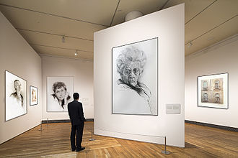

Korzystanie z utworu
Całość czynności eksploatacyjnych zarówno faktycznych jak i prawnych odnoszących się do egzemplarza utworu, które zmierzają do stworzenia określonemu podmiotowi możliwości zapoznania się z utworem (def. za Z. Okoń, Prawo autorskie i prawa pokrewne, Komentarz, D. Flisak (red), Warszawa 2014. )
Utrwalenie utworu np. zapisanie w pamięci komputera,
Zwielokrotnianie utworu poprzez tworzenie kopii cyfrowych lub odbitek,
Obrót oryginałem lub egzemplarzami utworu,
Rozpowszechnianie utworu np. wystawienie w galerii sztuki
Nie jest korzystaniem z utworu samo zapoznanie się z nim np. czytanie książki, odsłuchanie utworu, oglądanie filmu w kinie, które nie wiąże się ze zwielokrotnianiem lub rozpowszechnianiem utworu
To zdjęcie, autor: Nieznany autor, licencja: CC BY
To zdjęcie, autor: Nieznany autor, licencja: CC BY-SA

Slide 23
Pola eksploatacji
Są to sposoby korzystania z utworu wyodrębnione najczęściej pod względem technicznym, np.:
Utrwalenie
Zwielokrotnianie określoną techniką np. kserokopia,
Wprowadzenie do pamięci komputera n.p. zeskanowanie,
Obrót oryginałem
Art. 50 Pr Aut - Odrębne pola eksploatacji stanowią w szczególności:
1) w zakresie utrwalania i zwielokrotniania utworu - wytwarzanie określoną techniką egzemplarzy utworu, w tym techniką drukarską, reprograficzną, zapisu magnetycznego oraz techniką cyfrową;
2) w zakresie obrotu oryginałem albo egzemplarzami, na których utwór utrwalono - wprowadzanie do obrotu, użyczenie lub najem oryginału albo egzemplarzy;
3) w zakresie rozpowszechniania utworu w sposób inny niż określony w pkt 2 - publiczne wykonanie, wystawienie, wyświetlenie, odtworzenie oraz nadawanie i reemitowanie, a także publiczne udostępnianie utworu w taki sposób, aby każdy mógł mieć do niego dostęp w miejscu i w czasie przez siebie wybranym.

Slide 24

Rozporządzanie utworem
Polega na możliwości dysponowana przysługującymi uprawnionemu autorskimi prawami majątkowymi i czerpania korzyści materialnych z eksploatacji dzieła.
Jest konsekwencją zbywalności autorskich praw majątkowych,
Mogą być przeniesione na inne osoby (nabywca będzie wyłącznym podmiotem uprawnionym do korzystania z utworu,
Można pozwolić innym podmiotom na korzystanie z utworu (udzielić licencji) np. w celu publikacji zdjęcia w internecie, stworzenia reklamy, ulotek itp.
To zdjęcie, autor: Nieznany autor, licencja: CC BY-SA-NC

Slide 25
Czas trwania autorskich praw majątkowych – art. 36 - 37 Pr. Aut.
Z zastrzeżeniem wyjątków przewidzianych w ustawie, autorskie prawa majątkowe gasną z upływem lat siedemdziesięciu:
1) od śmierci twórcy, a do utworów współautorskich – od śmierci współtwórcy, który przeżył pozostałych;
2) w odniesieniu do utworu, którego twórca nie jest znany – od daty pierwszego rozpowszechnienia, chyba że pseudonim nie pozostawia wątpliwości co do tożsamości autora lub jeżeli autor ujawnił swoją tożsamość;
3) w odniesieniu do utworu, do którego autorskie prawa majątkowe przysługują z mocy ustawy innej osobie niż twórca – od daty rozpowszechnienia utworu, a gdy utwór nie został rozpowszechniony – od daty jego ustalenia; → utwory zbiorowe, pracownicze, programy komputerowe
4) w odniesieniu do utworu audiowizualnego – od śmierci najpóźniej zmarłej z wymienionych osób: głównego reżysera, autora scenariusza, autora dialogów, kompozytora muzyki skomponowanej do utworu audiowizualnego;
5) w odniesieniu do utworu słowno-muzycznego, jeżeli utwór słowny i utwór muzyczny zostały stworzone specjalnie dla danego utworu słowno-muzycznego – od śmierci później zmarłej z wymienionych osób: autora utworu słownego albo kompozytora utworu muzycznego.
Jeżeli bieg terminu wygaśnięcia autorskich praw majątkowych rozpoczyna się od rozpowszechnienia utworu, a utwór rozpowszechniono w częściach, odcinkach, fragmentach lub wkładkach, bieg terminu liczy się oddzielnie od daty rozpowszechnienia każdej z wymienionych części.

Slide 26

Prawo do wynagrodzenia
Zasada: twórca ma prawo do otrzymywania wynagrodzenia za korzystanie z utworu
Nieodpłatność przeniesienia praw czy udzielenia licencji musi wynikać z umowy – w przeciwnym razie twórcy należy się wynagrodzenie,
Art. 43 Pr. Aut.
1. Jeżeli z umowy nie wynika, że przeniesienie autorskich praw majątkowych lub udzielenie licencji nastąpiło nieodpłatnie, twórcy przysługuje prawo do wynagrodzenia.
2. Jeżeli w umowie nie określono wysokości wynagrodzenia autorskiego, wysokość wynagrodzenia określa się z uwzględnieniem zakresu udzielonego prawa oraz korzyści wynikających z korzystania z utworu.
To zdjęcie, autor: Nieznany autor, licencja: CC BY-ND

Slide 27
Wynagrodzenie za korzystanie z utworu
Uprawnienie | Podstawa prawna | Przykłady:
Wynagrodzenie za korzystanie z tytułu korzystania z utworów w ramach niektórych postaci dozwolonego użytku publicznego | Art.. 25 ust. 2, Art. 27(1) ust. 2, Art. 28 ust. 4, Art. 33 pkt. 3 | Rozpowszechnianie w celach informacyjnych w prasie radiu i telewizji już rozpowszechnionych artykułów na na aktualne tematy polityczne, gospodarcze lub religijne, chyba że zostało wyraźnie zastrzeżone, że dalsze rozpowszechnianie jest zabronione; fotografii i wypowiedzi reporterskich
Droit de suite | Art. 19 ust. 1 i 19(1) | Twórcy i jego spadkobiercom przysługuje prawo do wynagrodzenia w wysokości 5% ceny dokonanych zawodowo odsprzedaży rękopisów utworów literackich i muzycznych.
Opłaty reprograficzne | Art. 20 ust. 2-4, 20(1) | Z kwoty uzyskanej z tytułu opłat ze sprzedaży magnetofonów i innych podobnych urządzeń oraz związanych z nimi czystych nośników przypada: 1) 50% - twórcom; 2) 25% - artystom wykonawcom; 3) 25% - producentom fonogramów
Wynagrodzenie za korzystanie z utworu audiowizualnego | art. 70 ust. 2(1) | Współtwórcy utworu audiowizualnego oraz artyści wykonawcy są uprawnieni do: wynagrodzenia proporcjonalnego do wpływów z tytułu wyświetlania utworu audiowizualnego w kinach;

Slide 28

Odpowiedzialność cywilnoprawna za naruszenie praw autorskich
Art. 78 Pr. Aut. – osobistych
Art. 79 Pr. Aut. - majątkowych
Roszczenia uprawnionego z tytułu praw autorskich:
Zaniechanie działania naruszającego jego prawa (usunięcie cytowanych treści),
Żądanie złożenia publicznego oświadczenia określonej treści i formie (np. przeprosiny w prasie),
Zapłata odszkodowania,
Zapłata zadośćuczynienia za doznaną krzywdę,
Żądanie zapłaty przez naruszającego prawa określonej kwoty na wskazany przez uprawnionego cel społeczny,
To zdjęcie, autor: Nieznany autor, licencja: CC BY-NC

Slide 29
Porównanie
PRAWA AUTORSKIE OSOBISTE
PRAWA AUTORSKIE MAJĄTKOWE
Treść:
Prawo do:
1.Autorstwa,
2. Oznaczenia nazwiskiem, pseudonimem lub udostępnienia anonimowo
3. Nienaruszalności treści lub formy
4. Decydowania o pierwszym udostępnieniu
5. Nadzoru nad sposobem korzystania
Podmiot:
Wyłącznie twórca,
Jeśli twórca nie wyraził innej woli – po jego śmierci małżonek – a w jego braku kolejno: zstępni, rodzice, rodzeństwo, zstępni rodzeństwa są uprawnieni do wykonywania autorskich praw osobistych
Zbywalność:
niezbywalne
Czas trwania:
Nieograniczone w czasie
Treść:
Prawo do:
Korzystania z utworu,
Rozporządzania nim,
Uzyskiwania wynagrodzenia
Podmiot:
Twórca
Inne podmioty: np. art. 12 – utwór pracowniczy, art. 70 producent utworu audiowizualnego
Mogą być przeniesione na inny podmiot w drodze umowy
Podlegają dziedziczeniu
Zbywalność:
zbywalne
Czas trwania:
Co do zasady 70 lat os śmierci twórcy

Slide 30
Zasady związane z zawieraniem umów
Sposób korzystania z utworu powinien być określony w umowie – art. 49 Pr. Aut. - jeśli strony go nie uzgodniły, powinien być zgodny z charakterem i przeznaczeniem utworu oraz przyjętymi zwyczajami,
Zasada domniemania odpłatności – art. 43 ust. 1 Pr. Aut. - jeżeli z umowy nie wynika, że przeniesienie autorskich praw majątkowych lub udzielenie licencji nastąpiło nieodpłatnie, twórcy przysługuje prawo do wynagrodzenia.
Zasady związane z wynagrodzeniem:
Wysokość wynagrodzenia – art. 43 ust. 2 Pr. Aut. – jeśli umowie nie określono wysokości wynagrodzenia autorskiego, wysokość wynagrodzenia określa się z uwzględnieniem zakresu udzielonego prawa oraz korzyści wynikających z korzystania z utworu.
Art. 45 Pr. Aut. - Jeżeli umowa nie stanowi inaczej, twórcy przysługuje odrębne wynagrodzenie za korzystanie z utworu na każdym odrębnym polu eksploatacji.
Sposoby ustalenia wynagrodzenia:
Wynagrodzenie proporcjonalne – art. 47-48 Pr. Aut. Prawo do do domagania się informacji i wglądu w niezbędnym zakresie do dokumentacji, która ma znaczenie dla ustalenia jego wysokości.
Wynagrodzenie ryczałtowe
Wynagrodzenie mieszane

Slide 31
Zasady związane z zawieraniem umów
Zasada specyfikacji pól eksploatacji – art. 41 ust. 2 Pr. Aut – strony powinny precyzyjnie i wyczerpująco określić pola eksploatacji, których dotyczy umowa, posługując się terminologią z art. 50 Pr. Aut. lub definiując je samodzielnie na potrzeby umowy,
Umowa mowa może dotyczyć tylko pól eksploatacji, które są znane w chwili zawarcia umowy – art. 41 ust. 4 Pr. Aut. – nowe pole eksploatacji pojawia się, gdy na skutek postępu technicznego zwiększa się dostępność utworu, krąg odbiorców, a to pozwala osiągnąć dodatkowe korzyści majątkowe twórcom i osobom trzecim,
Zasada poszanowania autorskich praw osobistych – wynikających z katalogu z art. 16 Pr. Aut i innych przepisów np. art. 56 Pr. Aut.

Slide 32
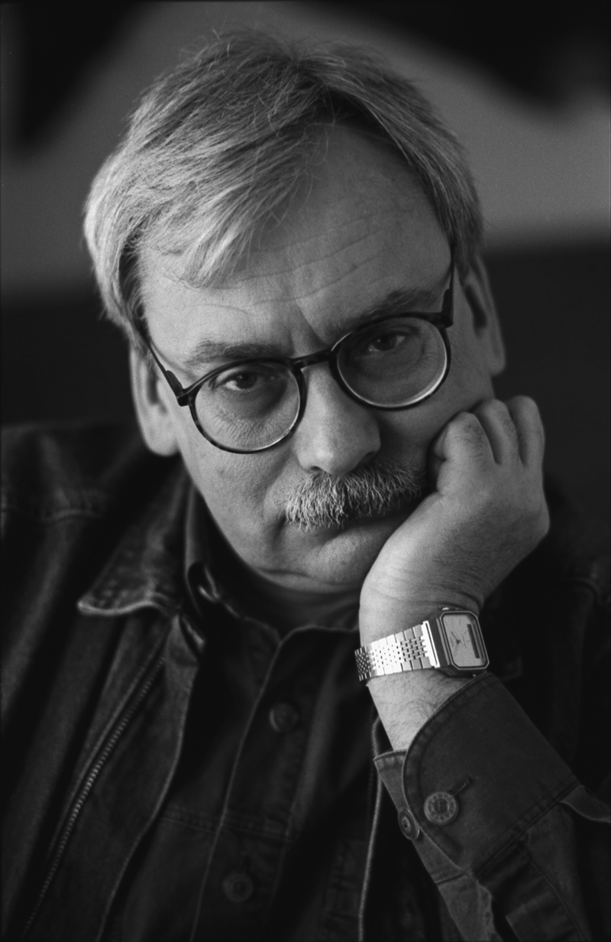
Andrzej Sapkowski vs. CD Projekt RED
w 2002 pisarz za 35 tysięcy złotych udostępnił studiu prawa do stworzenia gry na podstawie jego twórczości. Nie chciał wówczas procentu od sprzedaży, bo jak sam mówił nie wierzył w powodzenie projektu. Dlatego wybrał zapłatę z góry. Kiedy Wiedźmin 3. Dziki gon odniósł międzynarodowy sukces, kopie gry sprzedały się w milionach egzemplarzy, a CD Projekt Red ogłosił, że przychody sięgnęły miliarda złotych, do spółki trafiło pismo od prawników pisarza z żądaniem wypłacenia należnych Sapkowskiemu 60 milionów złotych.
CD Projekt Red od razu stwierdził, że roszczenia są bezpodstawne, i że cała transakcja przebiegła zgodnie z zawartymi umowami.
Źródło: O. Grzelak, Jak ma się sprawa żądania przez Andrzeja Sapkowskiego 60 mln złotych od CD Projekt RED?, https://niestatystyczny.pl/2019/02/07/jak-ma-sie-sprawa-zadania-przez-andrzeja-sapkowskiego-60-mln-zlotych-od-cd-projekt-red/)
To zdjęcie, autor: Nieznany autor, licencja: CC BY-SA

Slide 33

Klauzula bestsellerowa
Art. 44 Pr. Aut. W razie rażącej dysproporcji między wynagrodzeniem twórcy a korzyściami nabywcy autorskich praw majątkowych lub licencjobiorcy, twórca może żądać stosownego podwyższenia wynagrodzenia przez sąd.
Warunki zastosowania klauzuli:
strony zawarły ważną umowę,
umowa ta ma charakter odpłatny,
istnieje rażąca dysproporcja pomiędzy wynagrodzeniem twórcy a korzyściami nabywcy.
Prof. R. Markiewicz: Należy m.in. ocenić, w jakim zakresie zyski generowane za granicą były związane z książką wykorzystaną w grze – a w jakim zaletami samej gry komputerowej. Zastanowić się też trzeba, czy w trzeciej części tej gry, która odniosła największy sukces na światowym rynku, doszło do korzystania z elementów utworu Sapkowskiego objętych prawem autorskim [chronionych prawami wyłącznymi]. Bo jeżeli przejęto tylko imię własne głównego bohatera, a fabuła jest już zupełnie nowa, nie związana z tą książką, to nasuwa się pytanie, czy zyski z eksploatacji tej części gry należy brać pod uwagę przy ewentualnym podwyższaniu wynagrodzenia dla twórcy. Odpowiedź nie jest tu jednak oczywista, bo być może zyski te związane są z walorami wcześniejszych części gry – opartych na twórczości Sapkowskiego. Uwzględnić należy także okoliczność, czy nabywcy spoza Polski kojarzyli grę z twórczością Sapkowskiego i jakie to miało znaczenie przy podejmowaniu decyzji w sprawie zakupu gry. (Źródło: https://www.prawo.pl/biznes/andrzej-sapkowski-domaga-sie-60-mln-za-wiedzmina-opinia-prof,308376.html)
To zdjęcie, autor: Nieznany autor, licencja: CC BY-NC

Slide 34
Wybrane umowy prawa autorskiego
Typ umowy | Istota umowy
Umowa o przeniesienie autorskich praw majątkowych | Przeniesienie autorskich praw majątkowych z twórcy na inny podmiot
Umowa licencji wyłącznej | Umożliwia korzystanie z utworu tylko jednemu licencjobiorcy, ale prawa majątkowe pozostają przy twórcy (licencjodawcy)
Umowa licencji niewyłącznej | Umożliwia zawarcie nieograniczonej liczby umów licencyjnych w tym samym czasie i dotyczących tego samego utworu na tych samych polach eksploatacji z różnymi klientami. Prawa majątkowe pozostają przy twórcy.

Slide 35
Umowa przenosząca autorskie prawa majątkowe
Art. 53 Pr. Aut. – forma pisemna pod rygorem nieważności,
Zawarcie umowy w formie pisemnej oznacza w praktyce, że strony umowy składają na umowie swoje własnoręczne podpisy i przekazują (przesyłają tradycyjną pocztą) drugiej stronie egzemplarz umowy ze swoim podpisem. Każda ze stron powinna finalnie posiadać egzemplarz umowy z podpisem zarówno swoim, jak i drugiej strony (nie tylko kopię czy skan).
Najdalej idące skutki prawne dla autora,
Dopuszczalne jest zawarcie umowy i o przeniesienie autorskich praw majątkowych do utworów istniejących lub mających powstać w przyszłości
zakaz zawierania umów o przeniesienie praw autorskich dotyczących wszystkich utworów (lub wszystkich utworów określonego rodzaju) jednego autora mających dopiero powstać w przyszłości.
Ważne elementy umowy – kwestie praktyczne:
Wskazanie chwili przeniesienia praw majątkowych np. w chwili zapłaty wynagrodzenia,
Wskazanie chwili przyjęcia utworu – udokumentowanie, że zamawiający przyjmuje utwór bez zastrzeżeń
Usterki utworu – odpowiedzialność/wyłączenie odpowiedzialności. Prawo klienta do wezwania do usunięcia wad w określonym terminie + prawo do żądania obniżenia wynagrodzenia albo odstąpienia od umowy -→ do chwili przyjęcia
Dokładne określenie przedmiotu umowy,

Slide 36
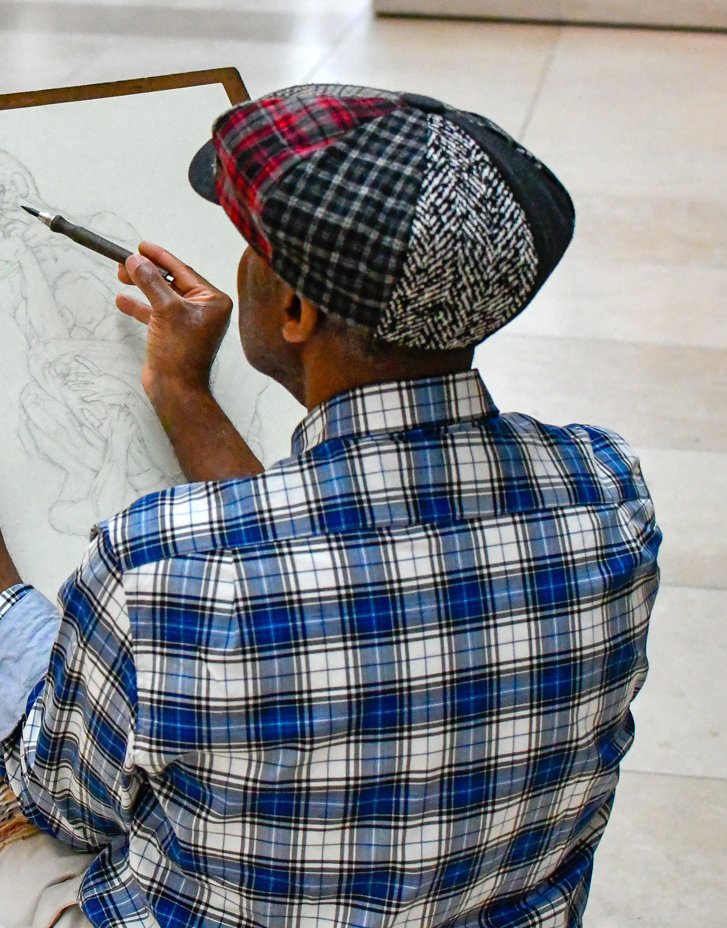
Przeniesienie praw autorskich a własność nośnika
Art. 52 Pr. Aut.
1. Jeżeli umowa nie stanowi inaczej, przeniesienie własności egzemplarza utworu nie powoduje przejścia autorskich praw majątkowych do utworu.
2. Jeżeli umowa nie stanowi inaczej, przejście autorskich praw majątkowych nie powoduje przeniesienia na nabywcę własności egzemplarza utworu.

Slide 37
Umowa licencji
Rodzaje licencji
Wyłączna – pozwala na korzystanie z utworu tylko jednemu licencjobiorcy, z którym zawarto umowę. W czasie trwania umowy nie można zawrzeć kolejnej umowy licencji wyłącznej dotyczącej tego samego utworu i tych samych pól eksploatacji
Niewyłączna – brak ograniczeń co do liczby umów dotyczących tego samego utworu i tych samych eksploatacji zawartych w tym samym czasie z różnymi kontrahentami.
Licencja shrink-wrap (licencja celofonowa, umowa dołączona do opakowania) - rodzaj licencji związany z udostępnianiem masowym odbiorcom utworów niematerialnych, które zostały utrwalone na nośniku materialnym
Licencja clic-wrap (licencja sieciowa, click-on licence) - akceptacja warunków licencji przez kliknięcie w odpowiednią ikonę „akceptuję” lub „zgadzam się”.
Licencja open source (open content) - stanowi szczególną kategorię umów licencyjnych, które za swój przedmiot ma programy komputerowe. Charakteryzują się one tym, iż udostępnienie wersji źródłowej programu komputerowego jest połączone z upoważnieniem do wprowadzania zmian do programu i dalszego rozpowszechniania na podstawie tej licencji. Udostępnienie każdemu użytkownikowi dostępu do kodu źródłowego pozwala na jego przeglądanie i modyfikowanie, zarówno dla potrzeb własnego użytkowania, jak również pozwala na rozwiązywanie zaistniałych problemów. Licencje tego typu są, co do zasady, licencjami darmowymi, a co za tym idzie – wprowadzanie zmian i rozpowszechnianie nie rodzi konieczności uiszczania żadnych opłat.
Forma umowy
Licencja wyłączna – forma pisemna pod rygorem nieważności
Licencja niewyłączna – może być zawarta w dowolnej formie
Czas trwania umowy:
Jeśli umowę zawarto na czas oznaczony do 5 lat, wygasa z upływem tego terminu,
Umowa zawarta na czas oznaczony, przekraczający 5 lat może po upływie 5 lat być wypowiedziana z rocznym terminem wypowiedzenia na koniec roku kalendarzowego,
Umowę zawartą na czas nieoznaczony można rozwiązać z rocznym terminem wypowiedzenia na koniec roku kalendarzowego

Slide 38

Umowa licencji – regulacje szczególne
Jeśli strony nie uregulują poniższych kwestii odmiennie w treści umowy obowiązują zasady ustawowe:
Terytorium – jeśli umowa licencyjna go nie określa, umowa upoważniająca do korzystania z utworu obowiązuje na terytorium RP,
Czas – jeśli umowa licencyjna nie określa czasu obowiązywania, umowa licencyjna obowiązuje tylko przez 5 lat,
Rodzaj licencji – jeśli z umowy nie wynika wyraźnie jakiej licencji ona dotyczy, przyjmuje się, że zawarto umowę licencji niewyłącznej,
Dalsza licencja – licencjobiorca nie może udzielić licencji innym dalszym podmiotom,

Slide 39
Wykonywanie autorskich praw osobistych w umowach prawa autorskiego
APO nie mogą być zbyte, lecz można uregulować sposób ich wykonywania
Np. podjęcie decyzji o sposobie podpisania utworu, momencie opublikowania go, dopuszczalności modyfikacji.
Zagadnienie zrzeczenia się autorskich praw osobistych
Dopuszczalne w systemie common law: USA, Wielka Brytania, Kanada,
Umowne zobowiązanie do niewykonywania autorskich praw osobistych
Umowne zezwolenie na realizowanie określonego prawa w imieniu twórcy
Dopuszczalność odpłatnego udzielania zgody na określone działania
Np. określenie w umowie dopuszczalnych i niedopuszczalnych modyfikacji utworu

Slide 40

Dozwolony użytek
Zasada: Korzystanie z cudzej twórczości wymaga zwykle zgody twórcy lub innego podmiotu, któremu przysługują autorskie prawa majątkowe.
Wyjątek: W określonych wypadkach ustawodawca dopuszcza możliwość korzystania z cudzego chronionego utworu – zwielokrotniania i rozpowszechniania go bez konieczności uzyskania zezwolenia twórcy i zasadniczo bez konieczności zapłaty wynagrodzenia.

Slide 41
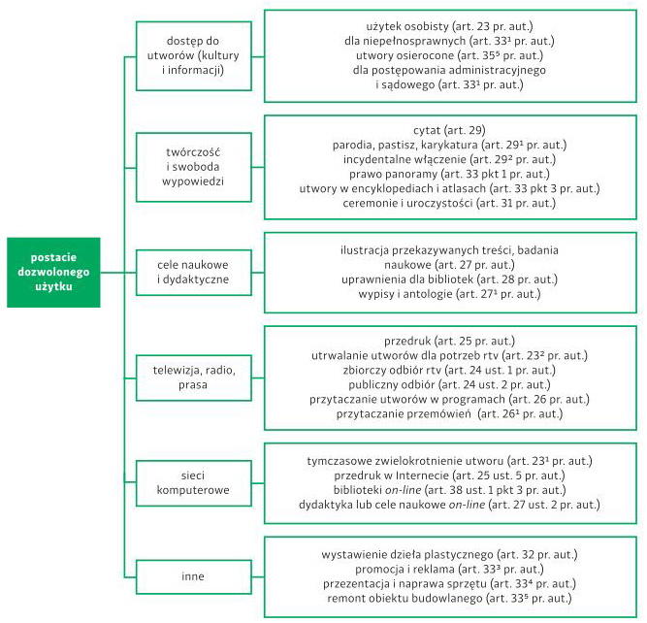

Dozwolony użytek
https://sip.lex.pl/ressrv/media/54221103.jpg
To zdjęcie, autor: Nieznany autor, licencja: CC BY-SA

Slide 42
Wynagrodzenie a dozwolony użytek
Zasada:
Z tytułu korzystania z utworów w ramach dozwolonego użytku, zarówno publicznego, jak i prywatnego, twórcy ani podmiotowi uprawnionemu nie przysługuje prawo do wynagrodzenia. Wyjątki od tej zasady może wprowadzać́ ustawa
Wyjątki:
Z tytułu korzystania z utworu w ramach dozwolonego użytku twórcy przysługuje prawo do wynagrodzenia w przypadku:
korzystania z już rozpowszechnionych artykułów na aktualne tematy polityczne, gospodarcze lub religijne oraz aktualnych wypowiedzi i fotografii reporterskich w celach informacyjnych w prasie, radiu i telewizji (art. 25 ust. 2 Pr. Aut.);
zamieszczania drobnych utworów lub fragmentów większych utworów w podręcznikach, wypisach i antologiach w celach dydaktycznych i naukowych (art. 27(1) Pr. Aut.);
użyczania egzemplarzy utworów wyrażonych słowem, powstałych lub opublikowanych w języku polskim w formie drukowanej przez biblioteki publiczne (art. 28 ust.4 w zw. z art. 35(1) i n. Pr. Aut.);
rozpowszechniania opublikowanych utworów plastycznych i fotograficznych w encyklopediach i atlasach, jeżeli nawiązanie porozumienia z twórcą celem uzyskania jego zezwolenia napotyka trudne do przezwyciężenia przeszkody (art.. 33 pkt 3 Pr. Aut.);
zgłoszenia przez uprawnionego żądania zapłaty godziwej rekompensaty za korzystanie z utworu jako utworu osieroconego w przypadku stwierdzenia wygaśnięcia statusu utworu osieroconego (art..35(8) ust. 5 Pr. Aut.)

Slide 43
Trójstopniowy test dozwolonego użytku
Regulacja odnosi się do określonych szczególnych przypadków
Przypadki te nie powodują konfliktu z normalnym korzystaniem z dzieła
Przypadki te nie przynoszą̨ podmiotowi nieuzasadnionego uszczerbku dla jego słusznych interesów
wymaga dokonania oceny, czy dana postać dozwolonego użytku jest wystarczająco dookreślona oraz czy jej zakres nie jest nadmiernie szeroki z punktu widzenia możliwości funkcjonowania tego uprawnienia
odnosi się do całości korzystania z utworu, a nie jedynie do wydzielonego pola eksploatacji związanego z konkretną postacią̨ dozwolonego użytku. W ramach tej przesłanki należy dokonać ważenia interesów podmiotu uprawnionego z tytułu praw autorskich z interesami podmiotów innych praw wyłącznych, osób trzecich i interesami społecznymi.
wymaga dokonania oceny, czy uprawnionemu zapewnione jest godziwe i słuszne wynagrodzenie. Okoliczność ta nie wyklucza jednak istnienia w pełni nieodpłatnych postaci dozwolonego użytku. Ponadto w ramach tej przesłanki weryfikuje się̨ także kwestię uszczerbku w autorskich dobrach osobistych twórcy utworu.

Slide 44
Wspólne wymogi dotyczące wszystkich form dozwolonego użytku
Normalne korzystanie i słuszne interesy
art. 35 Pr. Aut. - dozwolony użytek nie może ich naruszać
dozwolony użytek nie może przynosić uszczerbku prawowitym interesom autora
Wskazanie imienia, nazwiska i źródła
Warunek konieczny korzystania z dozwolonego użytku,
Obejmuje również wskazanie pseudonimu,
Dozwolony użytek a dobra osobiste
D.U. ogranicza sferę autorskich praw majątkowych.
Obowiązek poszanowania autorskich praw osobistych.

Slide 45
Art. 23 Pr. Aut. – dozwolony użytek osobisty
Odnosi się do indywidualnego wykorzystywania zasobów stanowiących przedmiot ochrony prawa autorskiego.
1. Bez zezwolenia twórcy wolno nieodpłatnie korzystać z już rozpowszechnionego utworu w zakresie własnego użytku osobistego. Przepis ten nie upoważnia do budowania według cudzego utworu architektonicznego i architektoniczno-urbanistycznego oraz do korzystania z elektronicznych baz danych spełniających cechy utworu, chyba że dotyczy to własnego użytku naukowego niezwiązanego z celem zarobkowym.
2. Zakres własnego użytku osobistego obejmuje korzystanie z pojedynczych egzemplarzy utworów przez krąg osób pozostających w związku osobistym, w szczególności pokrewieństwa, powinowactwa lub stosunku towarzyskiego.
Rozpowszechnienie utworu → udostępnienie utworu publicznie w jakikolwiek sposób za zezwoleniem twórcy. Legalność źródła jako przesłanka dozwolonego użytku – wyrok TS z 10.04.2014 r., C-435/12, ACI Adam BV i in. v. Stichting de Thuiskopie i Stichting Onderhandelingen Thiuskopievergoediung (EU:C:2014:254). Należy uznać, że z zakresu dozwolonego użytku prywatnego wyłączone są czynności zwielokrotniania, mające za przedmiot kopię utworu pochodzącą z nielegalnego źródła, jeśli jej użytkownik ma świadomość (lub powinien mieć świadomość) takiego jej charakteru. Nadal pozostaje otwarta sytuacja użytkowników w dobrej wierze.
Art. 77 Pr.Aut. - przepisów o dozwolonym użytku prywatnym nie stosuje się do programów komputerowych!
Gdy program komputerowy stanowi element innego utworu (np. gry wideo), wyłączenie dozwolonego użytku dotyczy „warstwy programistycznej” (oprogramowania sterującego), a nie pozostałych elementów dzieła multimedialnego np. utworów muzycznych wykorzystanych w grze.

Slide 46
Dozwolony użytek osobisty
Warunki
Wyłączenia
Wymóg rozpowszechnienia utworu – za zezwoleniem twórcy
Zakres korzystania w ramach dozwolonego użytku – korzystanie z pojedynczych egzemplarzy przez krąg osób pozostających w związku osobistym,
Niekomercyjny cel korzystania z utworu – własny cel korzystającego np. rozrywkowy, hobbystyczny, naukowy, nie może polegać na czerpaniu zysków z działalności gospodarczej,
Nieodpłatność – brak obowiązku uiszczania wynagrodzenia za eksploatację
Budowanie według cudzych utworów architektonicznych i architektoniczno-urbanistycznych – szczególna wartość majątkowa dzieła, duży nakład pracy architekta, który stanowi podstawowy sposób ekonomicznej eksploatacji dzieła,
Korzystanie z elektronicznych baz danych spełniających cechy utworu,
Korzystanie z programów komputerowych – (art. 77 Pr. Aut.)

Slide 47
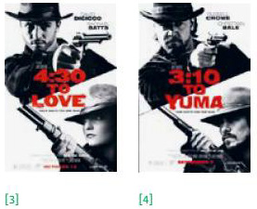
Dozwolony użytek osobisty - przykład
Andreas Martinez postaci w popularnych plakatach filmowych zastąpił zdjęciami zaręczynowymi swoich przyjaciół.
Wkład twórczy fotografa → wykonanie portretów pasujących do plakatów, dobór oświetlenia, upozowanie modeli itp.
Dopuszczalność dozwolonego użytku możliwa, pod warunkiem, że nie stanowi to działalności zarobkowej a jest np. prezentem dla przyjaciół.
Fot. Andreas Martinez
https://sip.lex.pl/ressrv/media/54221106.jpg

Slide 48

Dozwolony użytek publiczny
Wybrane instytucje

Slide 49

Korzystanie z cudzej twórczości Art. 29 [Cytowanie]
Wolno przytaczać w utworach stanowiących samoistną całość urywki rozpowszechnionych utworów oraz rozpowszechnione utwory plastyczne, utwory fotograficzne lub drobne utwory w całości, w zakresie uzasadnionym celami cytatu, takimi jak wyjaśnianie, polemika, analiza krytyczna lub naukowa, nauczanie lub prawami gatunku twórczości.
cytat «słowa przytoczone dosłownie z jakiegoś tekstu pisanego lub z czyjejś wypowiedzi ustnej» -Słownik języka polskiego PWN, https://sjp.pwn.pl/szukaj/cytat.html
To zdjęcie, autor: Nieznany autor, licencja: CC BY

Slide 50
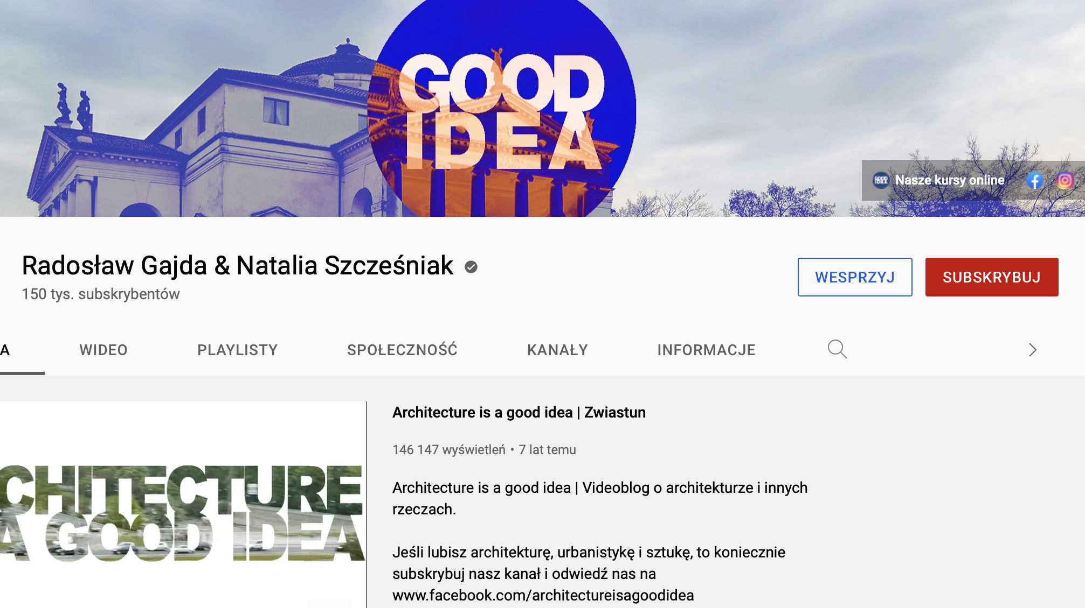
Kazus: Architecture is a good idea
W filmie pt: “Polska przyszłości: wieżowce mieszkalne” w serwisie YouTube twórcy kanału wykorzystali materiały dewelopera inwestycji Olszynki Park, które były opublikowane na stronie internetowej dewelopera. Dotyczyło to wizualizacji I rysunków inwestycji.
Prowadzący kanał AIGI analizowali te materiały pod kątem rozwiązań architektonicznych
Deweloper wystosował do architektów pismo z żądaniem usunięcia ich materiału Link do filmu: https://www.youtube.com/watch?v=uuuFaD1In-Q

Slide 51
Warunki cytowania
Cytat następuje w ramach utworu stanowiącego samoistną całość – jest fragmentem innego utworu
Cytowany utwór lub jego fragment musi być wcześniej rozpowszechniony
3. Cytat musi spełniać określony cel:
wyjaśnianie,
polemika,
analiza krytyczna lub naukowa,
nauczanie,
prawa gatunku twórczości
np. pastisz, parodia, karykatura jako gatunki prześmiewcze
+ art. 34 Pr. Aut. – normalne korzystanie z utworu + ochrona słusznych interesów twórcy, (→ cytat musi być prawidłowo oznaczony)
+ art. 35 Pr. Aut. – wskazanie źródła oraz imienia i nazwiska twórcy

Slide 52
Warunki cytowania: Cel cytatu
Wyjaśnianie
Ułatwianie przekazywania informacji, zrozumienia warstwy informacyjnej utworu.
Przekazywanie wiedzy teoretycznej i praktycznej
Analiza
Polemika
Dyskusja dotycząca określonego problemu, w której obie strony przedstawiają przeciwstawne argumenty
Nauczanie
Utwór stanowi materiał źródłowy, którego postrzeganie i analiza dokonują się przez pryzmat m.in.: warsztatu przyjętego przez twórcę, środków ekspresji artystycznej, dostępnej wiedzy z danej dziedziny.
Prawa gatunku twórczości
np. parodia, kolaż fotografii, wykorzystanie fragmentów utworu w reklamie, sampling
Powoływanie się na autorytety w danej dziedzinie.

Slide 53

Warunki cytowania: „Rozmiar” cytatu
Brak jasnych kryteriów,
"urywek utworu", tj. jego fragment, lub "drobny utwór" w całości
nie można traktować instrumentalnie prawa do cytatu tak, aby korzystanie z cudzego utworu wyłączało potrzebę sięgania przez odbiorców po eksploatowane w ten sposób dzieło (Barta, Markiewicz, Prawo autorskie, 2016, s. 239).
Przytoczenie cudzego utworu nawet w całości jest dozwolone, jeśli następuję w celu określonym w art. 29 ust, 1 Pr. Aut, przy czym przytaczany utwór musi pozostawać w takiej proporcji do wkładu twórczości własnej, aby nie było wątpliwości, że powstało własne dzieło” – Orz. SN z dnia 23.11.2004 r., I CK 232/04, OSNC 2005, nr 11, poz. 195.
Cel > ilość

Slide 54

Modyfikacja cytowanego utworu
Brak jednoznacznych reguł,
Cytaty wypaczające wyobrażenie o powoływanym utworze – z uwagi na tendencyjny wybór – godzą w prawo do nienaruszalności dzieła (E. Wojnicka, Ochrona autorskich dóbr osobistych, s. 193).

Slide 55
Przykładowy sposób sporządzania przypisów
Praca samoistna
{Inicjał imienia] [Nazwisko], [Pełny tytuł], [opcjonalnie Wydawnictwo], [Miejsce i rok wydania], s. [numer strony].
Przykład: Z. Stefański, R. Prawdzik, Stosunki polsko-indyjskie 1947-1956, Łódź 2001, s. 234.
Rozdział w pracy samoistnej
{Inicjał imienia] [Nazwisko], [Tytuł rozdziału], w: [Inicjał imienia] [Nazwisko], [Pełny tytuł], [opcjonalnie Wydawnictwo], [Miejsce i rok wydania], s. [numer strony].
Przykład: R. Zenderowski, Czym jest Europa? Kim są Europejczycy?, w: S. Sowiński, R. Zenderowski, Europa drogą Kościoła. Jan Paweł II o Europie i europejskości, Wrocław-Warszawa-Kraków 2003, s. 15.
Artykuł w pracy zbiorowej
{Inicjał imienia] [Nazwisko], [Tytuł artykułu], w: [Inicjał imienia] [Nazwisko] (red.), [Pełny tytuł], [opcjonalnie Wydawnictwo], [Miejsce i rok wydania], s. [numer strony].
Przykład: J. Zieleniec, My w Europie, w: A. Dylus (red.), Europa. Drogi integracji, Warszawa 1999, 274-278.
Artykuł w czasopiśmie
{Inicjał imienia] [Nazwisko], [Tytuł artykułu], „[Tytuł czasopisma]”, [Rok], nr [Numer] s. [numer strony].
Przykład: P. Dwornicki, Znaczenie terminu „granica” w literaturze niemieckiej, „Politologia”, 2000, nr 3, s.13.

Slide 56
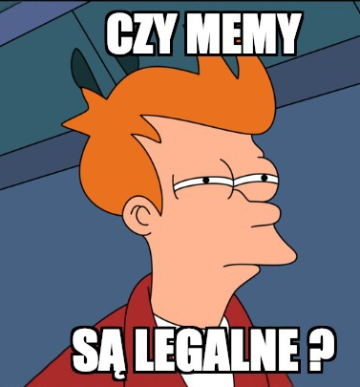
Art.29¹ Pr. Aut – Parodia, pastisz, karykatura
Wolno korzystać z utworów na potrzeby parodii, pastiszu lub karykatury, w zakresie uzasadnionym prawami tych gatunków twórczości.
Utwór cytowany nie musi być włączony do samodzielnego utworu - nie wymaga się, aby wytwór klasyfikowany jako parodia stanowił samoistny przedmiot ochrony prawa autorskiego,
Zazwyczaj trudno uznać mem internetowy za utwór – zwylke są stworzone na podstawie “obrazka bazowego” o ściśle określonym kontekście, determinującym wydźwięk mema.
Opowiedzialność prawnokarna może aktualizowąć się zas w szczególności w kontekście ropowszechniania memów (np. art. 190 a § 1 I 2 k.k.) a także ich pochwalania lub propagowania (art. 51 § 1 k.w., 140 k.w. i 141 k.w.)
Źródło grafiki: autor nieznany, https://www.flowlaw.pl/blog/2018/12/27/czy-memy-sa-legalne/

Slide 57
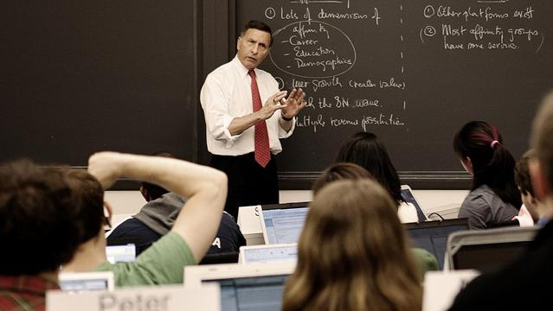
Wykłady, kazania, publiczne, wystąpienia – art. 26(1) Pr. Aut.
Wolno korzystać w granicach uzasadnionych celem informacji z:
przemówień politycznych i
mów wygłoszonych na publicznych rozprawach,
a także fragmentów publicznych wystąpień,
wykładów
oraz kazań.
Przepis nie upoważnia do publikacji zbiorów tego rodzaju utworów.
To zdjęcie, autor: Nieznany autor, licencja: CC BY-SA

Slide 58

Dozwolony użytek publiczny – aktualne wydarzenia
Art. 26 [Sprawozdania] Wolno w sprawozdaniach o aktualnych wydarzeniach przytaczać utwory udostępniane podczas tych wydarzeń, jednakże w granicach uzasadnionych celem informacji.
Przykład: zdjęcia wystawione w galerii sztuki pokazane w wiadomościach telewizyjnych lub artykułach prasowych, których celem poinformowania odbiorców o wystawie.

Slide 59

Art. 27 Korzystanie przez uczelnie, instytucje oświatowe, uczelnie i jednostki naukowe
1. Instytucje oświatowe oraz podmioty, o których mowa w art. 7 ust. 1 pkt 1, 2 i 4-8 ustawy z dnia 20 lipca 2018 r. - Prawo o szkolnictwie wyższym i nauce, mogą na potrzeby zilustrowania treści przekazywanych w celach dydaktycznych lub w celu prowadzenia działalności naukowej korzystać z rozpowszechnionych utworów w oryginale i w tłumaczeniu oraz zwielokrotniać w tym celu rozpowszechnione drobne utwory lub fragmenty większych utworów.
2. W przypadku publicznego udostępniania utworów w taki sposób, aby każdy mógł mieć do nich dostęp w miejscu i czasie przez siebie wybranym korzystanie, o którym mowa w ust. 1, jest dozwolone wyłącznie dla ograniczonego kręgu osób uczących się, nauczających lub prowadzących badania naukowe, zidentyfikowanych przez podmioty wymienione w ust. 1.
To zdjęcie, autor: Nieznany autor, licencja: CC BY-NC

Slide 60

Dozwolony użytek publiczny – podręczniki, wpisy, antologie
Art. 27¹ [Umieszczanie utworów w podręcznikach, wypisach i antologiach]
1. Wolno w celach dydaktycznych i naukowych zamieszczać rozpowszechnione drobne utwory lub fragmenty większych utworów w podręcznikach, wypisach i antologiach.
2. W przypadkach, o których mowa w ust. 1, twórcy przysługuje prawo do wynagrodzenia.

Slide 61



Wyczerpanie prawa
„wyczerpanie prawa” oznacza, że osoba, która w sposób legalny zakupiła egzemplarz utworu może tym zakupionym egzemplarzem dalej swobodnie obracać,
Wspólnotowe wyczerpanie prawa - po legalnym wprowadzeniu egzemplarza do obrotu na terytorium Europejskiego Obszaru Gospodarczego (EOG) wyczerpuje się prawo zezwalania na obrót takim egzemplarzem na terytorium EOG (= wszystkie państwa UE oraz Europejskiego Stowarzyszenia Wolnego Handlu – EFTA – z wyjątkiem Szwajcarii),
Ważne! W ramach instytucji wyczerpania prawa mieści się prawo do odsprzedaży całości produktu w niezmienionej formie. Niedopuszczalne jest modyfikowanie fizycznych kopii utworu wprowadzonych do obrotu.
Przykład: osoba, która legalnie zakupiła produkt (utwór zapisany na konkretnym nośniku materialnym) może go dalej odsprzedawać np. na OLX. Twórca nie ma prawo do sprzeciwienia się takim praktykom
To zdjęcie, autor: Nieznany autor, licencja: CC BY-NC
To zdjęcie, autor: Nieznany autor, licencja: CC BY-NC-ND
To zdjęcie, autor: Nieznany autor, licencja: CC BY-SA

Slide 62
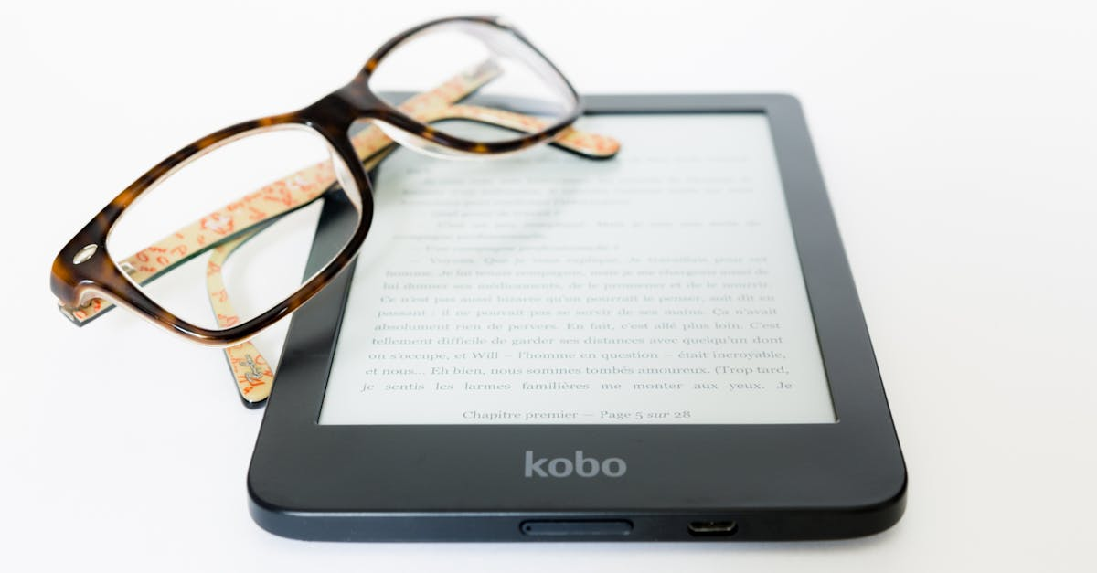
Wyczerpanie prawa a produkty cyfrowe
W wyroku z 19 grudnia 2019 r. Trybunał Sprawiedliwości (wielka izba) orzekł, że dostarczenie książki elektronicznej (e-booka) poprzez pobranie dla celów stałego użytku nie mieści się w pojęciu „publicznego rozpowszechniania”.
Dostarczenie książki elektronicznej (e-booka) poprzez pobranie dla celów stałego użytku nie podlega zatem zasadzie wyczerpania prawa, co w praktyce oznacza, że osoba, która zakupiła dostęp do e-booka nie może – tak jak właściciel zakupionej książki (produktu fizycznego) – odsprzedawać do niej dostępu osobom trzecim.
Podsumowując, wyczerpanie prawa dotyczy jedynie produktów fizycznych. Nie obejmuje zaś produktów cyfrowych typu e-booki czy audiobooki. Nie jest więc możliwa swobodna sprzedaż e-booków czy audiobooków pobranych online.

Slide 63
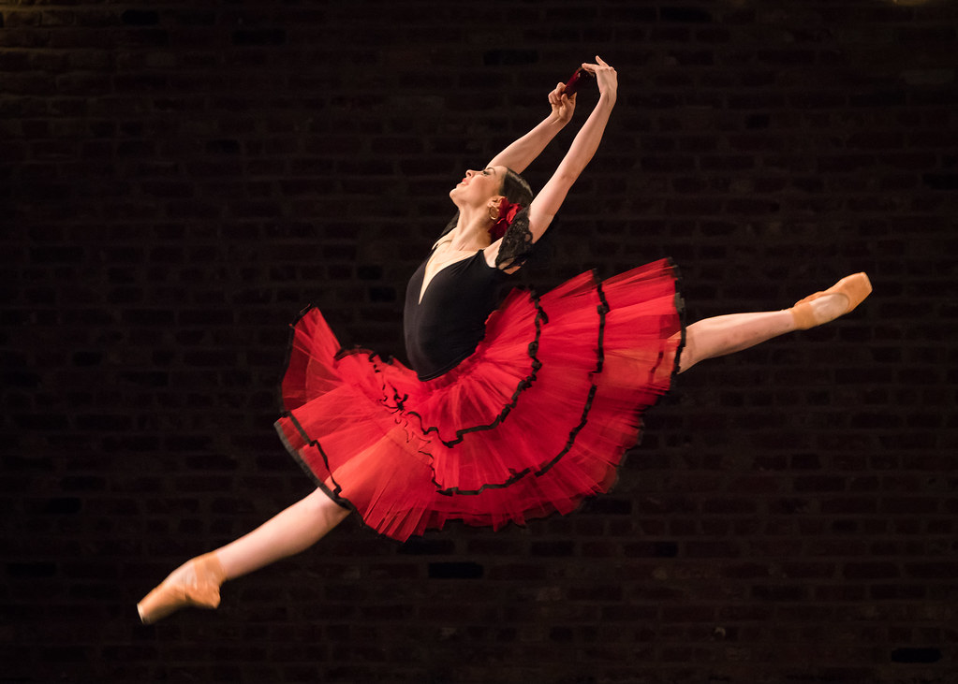
Prawa pokrewne
Dotyczą osób i podmiotów, które pośredniczą w przekazywaniu utworu publiczności, ale nie można przypisać im twórczego wkładu w powstanie utworu np. aktorzy, tancerze, dyrygenci, producenci, nadawcy radiowi, wydawcy książek
KATALOG PRAW POKREWNYCH
Prawa do artystycznych wykonań (art. 85-93 Pr. Aut) 50 lat
Prawa do fonogramów i wideogramów(art. 94-96 pr. Aut.) 50/70 lat
Prawa do nadań programów (art. 97-99 Pr. Aut.) 50 lat
Prawa do pierwszych wydań Prawa do wydań naukowych i krytycznych (art. 99¹ -99⁶ Pr. Aut) – 30 lat
+ przepisy wspólne do wszystkich praw pokrewnych (art.100-103 Pr. Aut)
To zdjęcie, autor: Nieznany autor, licencja: CC BY

Slide 64
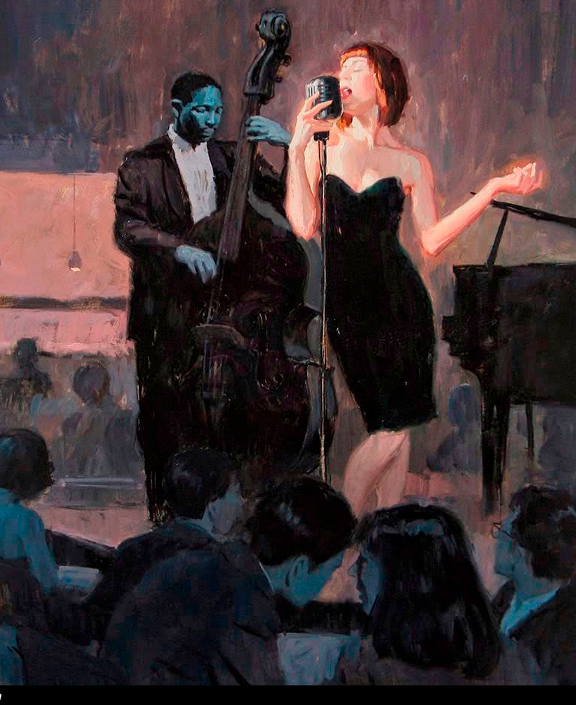
Artystyczne wykonania
Art. 85. Pr. Aut.
1. Każde artystyczne wykonanie utworu lub dzieła sztuki ludowej pozostaje pod ochroną niezależnie od jego wartości, przeznaczenia i sposobu wyrażenia.
2. Artystycznymi wykonaniami, w rozumieniu ust. 1, są w szczególności: działania aktorów, recytatorów, dyrygentów, instrumentalistów, wokalistów, tancerzy i mimów oraz innych osób w sposób twórczy przyczyniających się do powstania wykonania.
To zdjęcie, autor: Nieznany autor, licencja: CC BY-SA

Slide 65
Artystyczne wykonania
Utwór → zidentyfikowany twórca,
Dzieło sztuki ludowej → często nieznany twórca lub twórcy, utwór poddawany przetworzeniom, interpretacjom przez wielu autorów, aż do momentu uzyskania finalnego kształtu,
Wykonanie → próba odtworzenia zamiaru autora. Problem ustalenia interpretacji utworu zaplanowanej przez autora
Do grona artystów wykonawców może zostać zaliczona każda osoba, która przyczyniła się w sposób twórczy do powstania artystycznego wykonania – brak kryterium charakteru działalności zawodowej wykonawcy,
Nie mają charakteru artystycznego wykonania:
wykłady akademickie,
publiczne przemówienia,
kazania,
Ochrona praw pokrewnych dotyczących artystycznego wykonania dotyczy sytuacji utrwalenia na nośniku artystycznego wykonania. Każde odtworzenie będzie się wiązało z konsekwencjami, o których mowa w art. 86 Pr. Aut.
Prawo chroni TO wykonanie a nie TAKIE wykonanie → do utworu wykonywanego przez artystę wielokrotnie powstają za każdym razem odrębne prawa pokrewne do każdego wykonania.
Jeśli mamy zgodę na utrwalenie (nagranie) wykonania podczas jednego, konkretnego koncertu, nie oznacza to, że może utrwalać ten utwór wykonywany podczas innego koncertu.

Slide 66
Uprawnienia artysty wykonawcy – Art. 86 Pr.Aut.
W zakresie praw osobistych, w szczególności prawo do:
a) wskazywania go jako wykonawcy, z wyłączeniem przypadków, gdy pominięcie jest zwyczajowo przyjęte,
b) decydowania o sposobie oznaczenia wykonawcy, w tym zachowania anonimowości albo posłużenia się pseudonimem,
c) sprzeciwiania się jakimkolwiek wypaczeniom, przeinaczeniom i innym zmianom wykonania, które mogłyby naruszać jego dobre imię;
W zakresie praw majątkowych: korzystania z artystycznego wykonania i rozporządzania prawami do niego na następujących polach eksploatacji:
a) w zakresie utrwalania i zwielokrotniania - wytwarzania określoną techniką egzemplarzy artystycznego wykonania, w tym zapisu magnetycznego oraz techniką cyfrową,
b) w zakresie obrotu egzemplarzami, na których artystyczne wykonanie utrwalono - wprowadzania do obrotu, użyczania lub najmu egzemplarzy,
c) w zakresie rozpowszechniania artystycznego wykonania w sposób inny niż określony w lit. b - nadawania, reemitowania oraz odtwarzania, chyba że są one dokonywane za pomocą wprowadzonego do obrotu egzemplarza, a także publicznego udostępniania utrwalenia artystycznego wykonania w taki sposób, aby każdy mógł mieć do niego dostęp w miejscu i w czasie przez siebie wybranym.
Artyście wykonawcy służy prawo do wynagrodzenia za korzystanie z artystycznego wykonania lub za rozporządzanie prawami do takiego wykonania określone w umowie albo przyznane w przepisach ustawy.
W przypadku nadawania, reemitowania lub odtwarzania artystycznego wykonania za pomocą wprowadzonego do obrotu egzemplarza, artyście wykonawcy przysługuje prawo do stosownego wynagrodzenia.

Slide 67
Fonogramy i wideogramy
Fonogramem jest pierwsze utrwalenie warstwy dźwiękowej wykonania utworu albo innych zjawisk akustycznych.
Wideogramem jest pierwsze utrwalenie sekwencji ruchomych obrazów, z dźwiękiem lub bez, niezależnie od tego, czy stanowi ono utwór audiowizualny.
Producent – osoba organizacyjnie i finansowo przygotowana do utrwalenia fonogramu/wideogramu,
Art. 102 [Oznaczanie egzemplarzy]
1. Na każdym egzemplarzu fonogramu lub wideogramu umieszcza się, poza oznaczeniami dotyczącymi autorstwa i artystycznego wykonawstwa, tytułami utworów oraz datą sporządzenia, nazwisko lub firmę (nazwę) producenta oraz, w wypadku utrwalenia nadania, nazwę organizacji radiowej lub telewizyjnej.
2. Domniemywa się, że egzemplarze niespełniające wymogów określonych w ust. 1 zostały sporządzone bezprawnie.

Slide 68
Uprawnienia producenta
Bez uszczerbku dla praw twórców lub artystów wykonawców, producentowi fonogramu lub wideogramu przysługuje wyłączne prawo do rozporządzania i korzystania z fonogramu lub wideogramu w zakresie:
1) zwielokrotniania określoną techniką;
2) wprowadzenia do obrotu;
3) najmu oraz użyczania egzemplarzy;
4) publicznego udostępniania fonogramu lub wideogramu w taki sposób, aby każdy mógł mieć do niego dostęp w miejscu i w czasie przez siebie wybranym.
W przypadku nadawania, reemitowania lub odtwarzania wprowadzonego do obrotu fonogramu lub wideogramu, producentowi przysługuje prawo do stosownego wynagrodzenia.
Przy twórcach pozostają autorskie prawa osobiste, przy twórcach i wykonawcach istnieją prawa pokrewne – w tym prawo do wynagrodzenia,

Slide 69
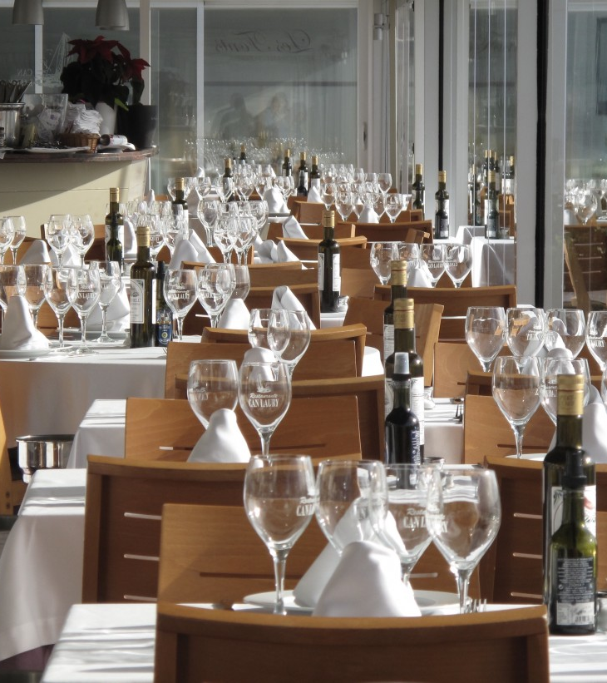
OZZ - przykład
Jeśli właściciel restauracji chce zgodnie z prawem odtwarzać w niej dowolną muzykę, powinien zawrzeć z ZAIKSem umowę na korzystanie z utworów muzycznych i słowno- muzycznych na polu eksploatacji „publiczne odtwarzanie”. Powinien również zwrócić się do organizacji reprezentującej artystów wykonawców (STOART i SAWP) o zawarcie takich umów na korzystanie z artystycznych wykonań w takim samym zakresie. Restaurator korzysta także z fomogramów, więc powinien zawrzeć umowę również z ZPAV, które reprezentuje producentów fonogramów.

Slide 70
Pierwsze wydania oraz wydania naukowe i krytyczne
Wydawcy, który jako pierwszy w sposób zgodny z prawem opublikował lub w inny sposób rozpowszechnił utwór, którego czas ochrony już wygasł, a jego egzemplarze nie były jeszcze publicznie udostępniane, przysługuje wyłączne prawo do rozporządzania tym utworem i korzystania z niego na wszystkich polach eksploatacji
Czas trwania prawa 25 lat od daty pierwszej publikacji lub rozpowszechnienia.
Przykład: rękopis sztuki, który nigdy wcześniej nie został rozpowszechniony, stworzony przez autora zmarłego 100 lat temu, który został odnaleziony przez spadkobierców w jego prywatnych archiwach.
Podmiotowi przygotowującemu wydanie krytyczne lub naukowe przysługuje wyłączne prawo do rozporządzania takim utworem i korzystania z niego w zakresie określonym w art. 50 pkt 1 i 2 Pr. Aut
Czas trwania prawa 30 lat od daty publikacji.
Oznacza to, że można opracować utwór chroniony prawem autorskim, gdyż czas ochrony tego utworu minął. Utwór ten można również wydać w opracowanym stanie i osiągać korzyści majątkowe. Będzie to traktowane jako wydanie nowego utworu, chronione prawem pokrewnym przez 30 lat.
Przykład: odpowiednie przystosowanie tekstów w taki sposób, aby były zrozumiałe dla czytelnika, sporządzenie komentarzy do wydania i poprzedzenie ich wstępem, np. filologicznym czy historyczno-literackim.

